Slide 1
Міжнародні економічні
організації
Роботу виконала:
Бутенко Анастасія Олександрівна,
учениця 10–Е класу
Пирятинського ліцею

Slide 2
Актуальність теми
Актуальність обраної теми очевидна.Утвердження державної незалежності України започаткувало її фактичний вихід на світову арену як суб'єкта міжнародних економічних відносин.Кардинальні зміни в геополітичному становищі України, що відбулися після здобуття нею незалежності, та ситуаційні особливості сучасного стану трансформаційних процесів в економіці істотно підвищили роль зовнішньоекономічних відносин у розвитку країни. Посилення цього чинника об'єктивно диктується здійснюваними ринковими перетвореннями, які формують якісно нові засади подальшого економічного та соціального розвитку країни. Україна тільки входить в систему світового економічного простору і від того, як цей процес буде відбуватись залежить подальший економічний і соціальний розвиток держави, як органічної підсистеми світової економіки.

Slide 3

Об’єкт дослідження – міжнародні економічні організації.
Предмет дослідження – роль України в даних процесах.
Мета дослідження:
дослідити міжнародні економічні організації;
систематизувати необхідний науково-літературний, практичний та статистичний матеріал, що дало б змогу його подальшого використання у проведенні навчально-виховних заходів та практичних занять.

Slide 4
Завдання роботи:
дослідити необхідність та роль міжнародних економічних відносин, зокрема для України;
розглянути питання міжнародного поділу праці та міжнародної економічної інтеграції;
дослідити місце України в даних процесах;
вивчити форми міжнародних економічних відносин, зовнішню торгівлю України, міграційні процеси у світі та в нашій країні, міжнародні валютні відносини;
дослідити особливості міжнародних економічних відносин України з країнами світу.

Slide 5

Міжнародні економічні організації
Міжнародні економічні організації — це об'єднання суверенних держав, створені на основі міжнародного договору і статуту для виконання певних функцій, які мають систему постійно діючих органів, володіють міжнародною правосуб'єктністю і засновані відповідно до міжнародного права.

Slide 6
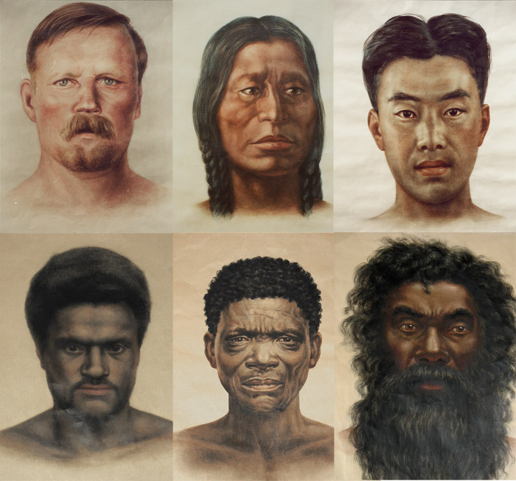
Суть міжнародних економічних відносин та факторів,що на них впливають
На рубежі XX і XXI ст. в економіці високорозвинутих держав склався ряд проблем і процесів, які справляють найбільший вплив на міжнародні економічні відносини. Насамперед, це підвищення ефективності господарства в результаті залучення до нього дедалі більшої кількості держав з різними рівнями індустріального розвитку, з неповторними особливостями національної, расової та релігійної специфік. Наступним за важливістю є завдання підтримання гармонії між людиною і природою, поширення ультрасучасних технологій, здатних кардинально знизити забруднення середовища проживання і потреби в невідтворюваних благах. Нарешті, найістотнішими стали глобальні технологічні зміни і становлення інформації як основного виробничого ресурсу. Україна з ряду причин серйозно відстала у сфері інформаційного та інноваційного розвитку.

Slide 7

Міжнародний поділ праці та міжнародна економічна інтеграція. Місце в них України
Світова система господарювання склалася наприкінці ХІХ – на початку ХХ ст. Саме в цей час виникли міжнародні монополії, завершується економічний розділ світу, остаточно формується світовий ринок. З того часу світове господарство безупинно розвивається під впливом багатьох факторів, і цей процес ще далекий від завершення.

Slide 8

Згідно з прогнозами експертів ООН, до 2000 р. кількість населення на земній кулі досягне 6 мільярдів чоловік. Всі люди, які проживають на Землі розмовляють 2796 мовами. На планеті існує 190 держав, у світі в обігу налічується понад 300 найменувань грошей.

Slide 9
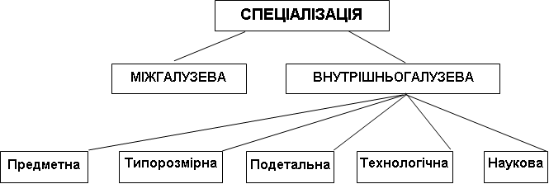
Спеціалізація стає залежною від успіхів країни в науково-технічному прогресі. Відбувається подальший розвиток міжнародного поділу паці – перехід від міжгалузевої до внутрігалузевої. Важливим суб’єктом цього пароцесу стали транснаціональні корпорації.

Slide 10

ОСОБЛИВОСТІ МІЖНАРОДНИХ ЕКОНОМІЧНИХ ВІДНОСИН УКРАЇНИ З КРАЇНАМИ СВІТУ
Питома вага України у світовій економіці досить помітна. За економічним потенціалом Україна входить до першої шістки країн Європи .Об'єктивно це мало б визначити істотну роль нашої країни у міжнародному територіальному поділі праці. Проте частка України у світовій торгівлі досі не надто висока. Недостатньо використовуються можливості для міжнародної кооперації зовнішніх інвестицій тощо. Попри це українська продукція добре відома у багатьох країнах: для деяких країн та регіонів Україна є важливим партнером в економічній співпраці.

Slide 11
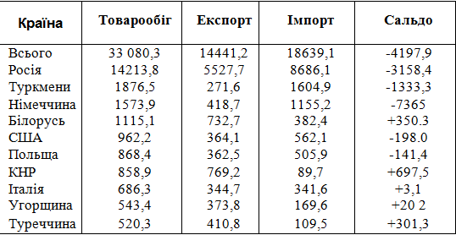
Обсяг товарообігу України з деякими країнами в 2011 р., млн дол

Slide 12
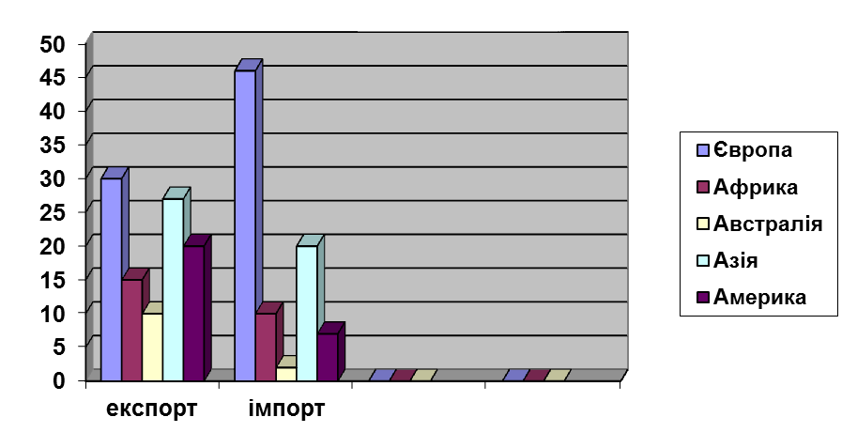
Структура експорту та імпорту України з країнами далекого зарубіжжя

Slide 13

Сучасні проблеми зовнішньоекономічної діяльності України
Розвиток економіки держави в цілому, як і окремих її галузей серед іншого визначається відношенням обємів експорта й імпорта. Більшість розвинутих капіталістичних країн мають додаткове сальдо торгового балансу з значним превищенням експорта над імпортом. В Україні, в силу обєктивних причин перехідного періоду, поки спостеріється зворотня тенденція.

Slide 14
Підсумовуючи, можна виділити основні причини , що певною мірою стримують зростання українського експорту :
помітне посилення міжнародної конкуренції і зростання державної підтримки свого експорту у провідних зарубіжних країнах;
значно ускладнений вихід на світові ринкі для українських підприємств внаслідок протекціоністських заходів з боку ряду країн позахисту власних ринків;
низька кокурентноспроможність значної частини української промислової продукції;
недостатній розвиток систем сертифікації та контролю якості експортної продукції при зростанні на світових ринках вимог не тільки до науково-технічних параметрів , а і до споживчих та екологічних характеристик, що примущує вітчизняних експортерів збувати свою продукцію за зниженими, а то і демпінговими цінами;
відсутність досвіду та спеціальних знань щодо виходу на світові ринки у більшості підприємств, низький рівень маркетингової діяльності, нескоординованість дій на державному рівні;
розрив традиційни виробничих та коопераційних зв’язків з підпрємствами країн СНД та з Східної Європи;
низький рівень співробітництва з країнами, що розвиваються;
критично недостатнє інвестування ексортноорієнтованих проектів за рахунок внутрішніх ресурсів та обмежені можливості використання з цією метоюіноземних інвестицій і кредитів внаслідок низького міжнародного рейтингу надійності України.

Slide 15
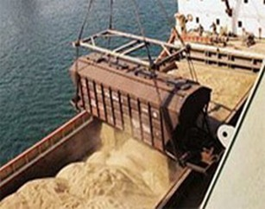
Гальмами у зростанні обсягів відтичизняного експорту є також такі чинники : низька ефективність вробництва, висока енерго та металомісткість продукції, високий ступінь старіння основних виробничх фондів, відсталість технологічної бази більшості галузей народного господарства. До цього слід додати велику залежність від імпорту енергоносіїв, проміжної продукції, машин та устаткування, невиправданне ввезення багатьох споживчих товарів, фактичнк відсутність фінансової, організаційної та інформаційної структури державної підтримки експорту, слабкий експортний та валютний контроль.

Slide 16
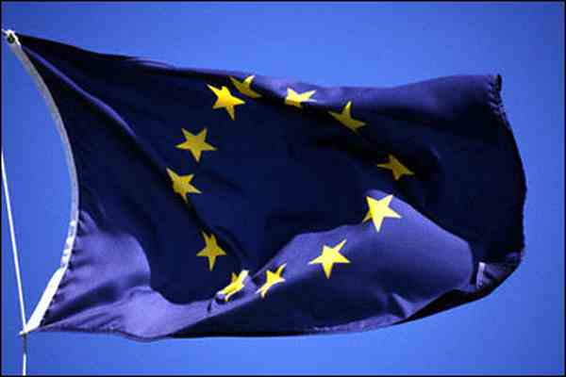
ВИСНОВКИ
В сучасних умовах економічного розвитку України зовнішньоекономічні відносини — одна з найважливіших сфер її діяльності. Створення і розвиток цих відносин з усіма країнами світу, і особливо з найбільш розвинутими, сприятиме інтернаціоналізації виробництва, підвищенню рівня його технології та якості продукції. Тільки цим шляхом Україна зможе інтегруватися в Європейський і світовий ринок.

Slide 17

Було б наївним вважати, що переваги інтеграції спрацьовують автоматично, і не бачити тих складних проблем, які виникають при переплетінні політичних і соціально-економічних інтересів. Інтеграція - складний і тривалий процес, що зачіпає національні інтереси різних країн, вимагає їхньої гармонізації, перемоги принципів міжнаціонального партнерства.

Slide 18
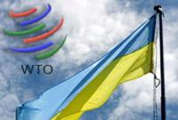
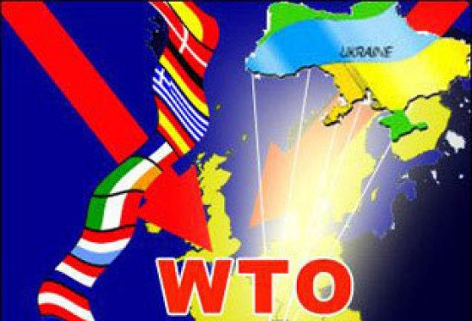
Приєднання України до ВТО може стати початком її принципово нової зовнішньоекономічної стратегії, орієнтованої на активне включення в інтеграційні процеси. Доречно підкреслити, що зараз в розвитку цієї організації розпочався якісно новий етап, коли попередні форми співробітництва все більше поступаються ефективнішим відповідно до сучасного рівня продуктивних сил.

Slide 19
Дякую за увагу!

